Slide 1
Влияние синтетических веществ моющих средств на всхожесть и развитие растений(на примере Raphanus)
Цыцыкова Туяна

Slide 2
Цель работы: Исследовать влияние синтетических веществ моющих средств на всхожесть и развитие редиса. Задачи: 1)Изучить состав СМС. 2)Ознакомиться с составом, классификацией и применением ПАВ. 3)Провести наблюдение за ростом и развитием редиса в условиях поливок разными моющими средствами. Объект исследования: Синтетические вещества моющих средств. Предмет исследования: Влияние синтетических веществ моющих средств на всхожесть и развитие растений. Гипотеза: Если синтетические вещества моющих средств (фосфаты, ПАВ) негативно влияют на развитие редиса, то мы можем доказать негативное влияние синтетических моющих средств на растения.

Slide 3
I этап.

Slide 4
Поливка чистой водой:
 | Чашки Петри | всхожесть | % | всхожесть | % | всхожесть | % | Из них с листочком и стеблём | %
Дни |  | Через 5дн |  | Через 10дн |  | Через 15дн
Поливка чистой водой | №1 | 4 | 16 | 10 | 40 | 17 | 68 | 5 | 20
 | №2 | 3 | 12 | 9 | 36 | 13 | 52 | 4 | 16
 | №3 | 4 | 16 | 12 | 48 | 18 | 72 | 14 | 56
 | №4 | 2 | 8 | 11 | 44 | 14 | 56 | 10 | 40
 | №5 | 5 | 20 | 11 | 44 | 18 | 72 | 6 | 24
Итого: |  | 3 из 25 семян | 14% | 10 из 25 семян | 42% | 16 из 25 семян | 64% | 8 из 25 семян | 31%

Slide 5
Поливка раствором СМС «Миф»
Поливка С раствором СМС (например порошок «Миф»). | Чашки Петри | Всхожесть на 5 день | % | Всхожесть на 10 день | % | Всхожесть на 15 день | % | Из них с листочком и стеблем | %
 | №1 | 5 | 20 | 14 | 56 | 20 | 80 | 1 | 4
 | №2 | 4 | 16 | 13 | 52 | 17 | 68 | 1 | 4
 | №3 | 3 | 12 | 15 | 60 | 20 | 80 | 0
 | №4 | 3 | 12 | 14 | 56 | 18 | 72 | 0
 | №5 | 4 | 16 | 14 | 56 | 18 | 72 | 0
Итого: |  | 4 из 25 семян | 15% | 14 из 25 семян | 56% | 18 из 25 семян | 74% | 2 из 25 семян | 1 %

Slide 6
Контрольный вариант:
В смоченной воде вате 25 семян на фильтровальной бумаге. | Контрольный вариант | Всхожесть на 5 день: 7 | % 28 | Всхожесть на 10 день: 18 | % 72 | Всхожесть на 15 день: 24 | % 96 | С листочком и стеблем: 7 | % 28
Итого: |  | 7 из 25 семян | 28% | 18 из 25 семян | 72% | 24 из 25 семян | 96% | 7 из 25 семян | 28%

Slide 7
II этап.

Slide 8
Состав порошка «МИФ» | Состав порошка «АMWAY» | Состав порошка «TIDE»
5-15% анионные ПАВ, фосфаты,<5% неионогенные ПАВ, катионные ПАВ, поликарбоксилаты. Дополнительно: энзимы, оптический отбеливатель, отдушка. | 5-15% неионогенное ПАВ, менее 5% поликарбоксилата, мыло, фосфонаты. Так же содержит ферменты, отдушку, бутилфенил, метилпропионал, гексил циннамал | 5-15% анионные ПАВ, фосфаты, <5% катионные ПАВ, ЭДТА и ее роли, кислородсодержащий отбеливатель, поликарбоксилаты, оптические отбеливатели, энзимы, отдушка

Slide 9
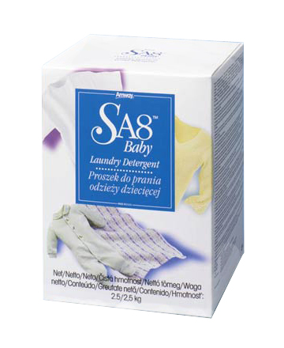
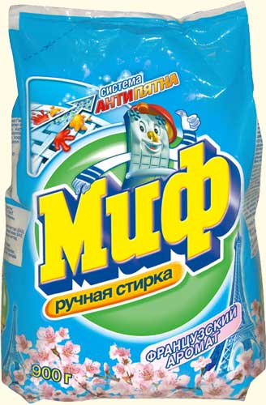
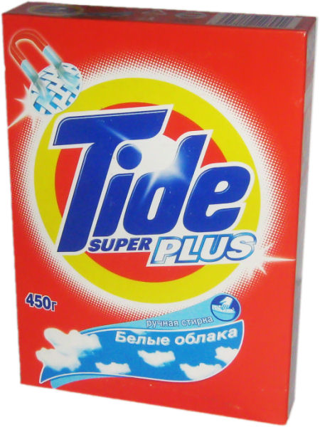

Slide 10
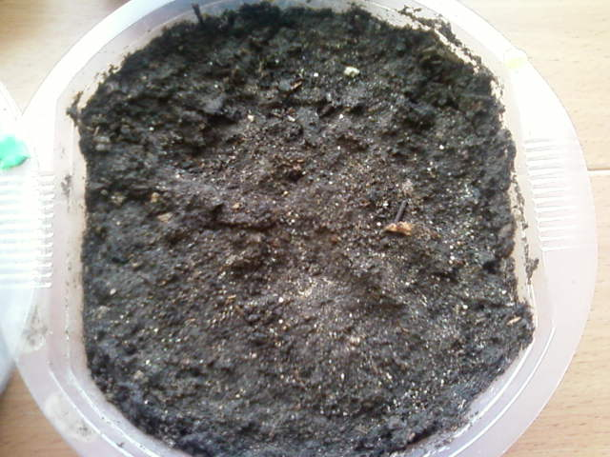
Почва с семенами редиса

Slide 11
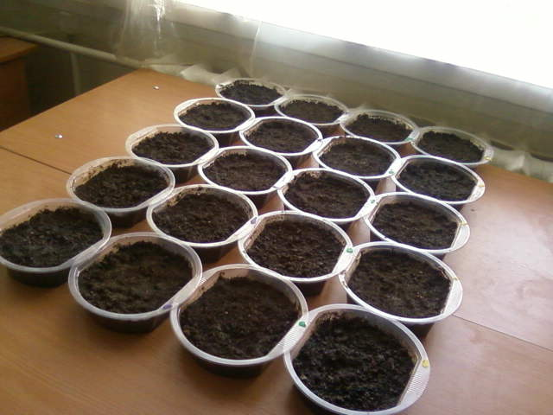

Slide 12
На пятый день:

Slide 13
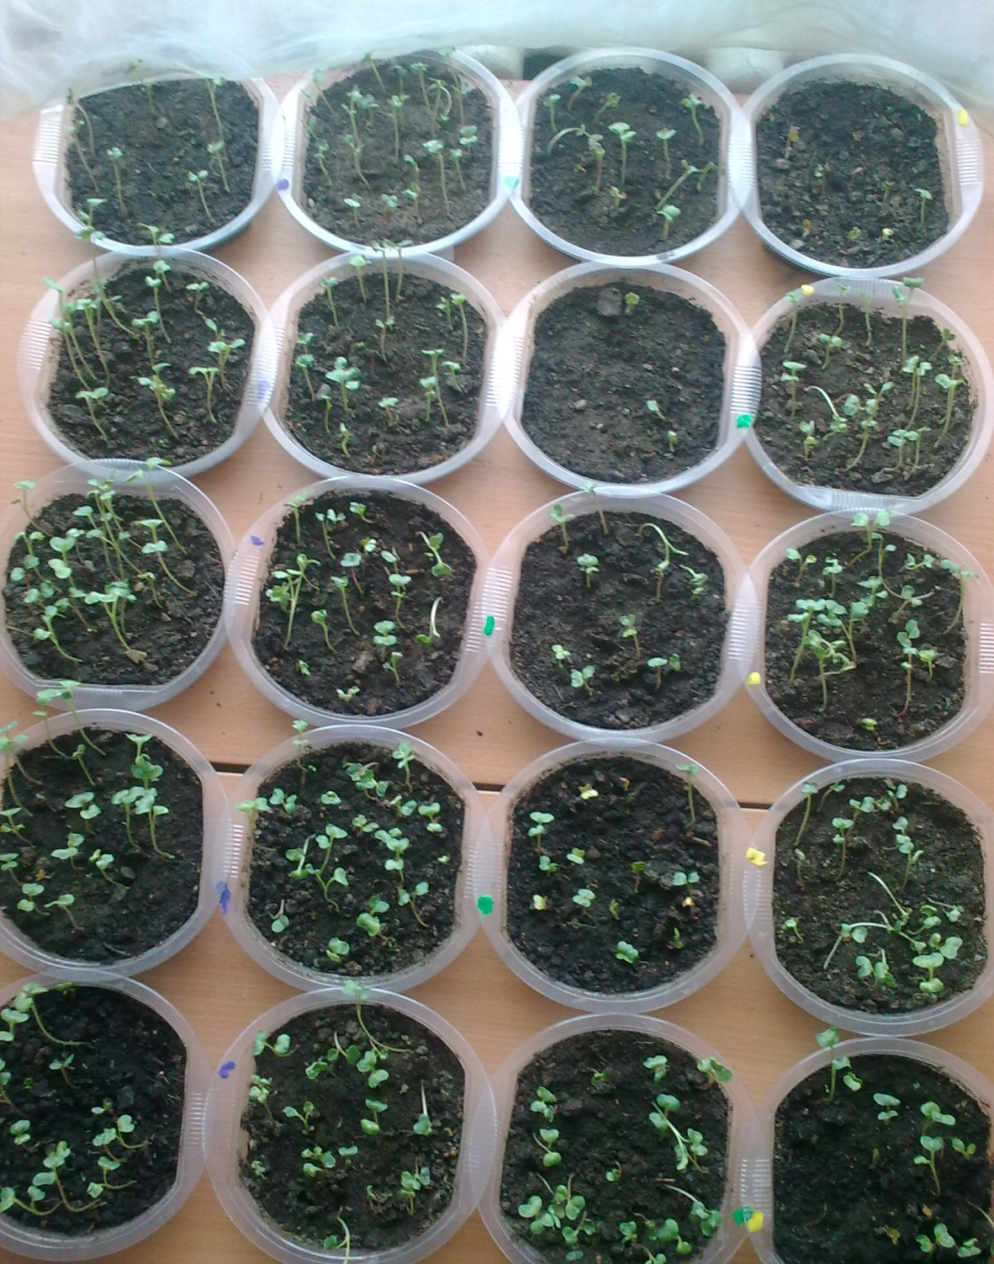

Slide 15
Результаты экспериментальной работы
 | Всхожесть на 5 день
№ пробирки | вода | Порошок «Tide» | Порошок«Amway» | Порошок «Миф»
1 | 76% | 68% | 12% | 24%
2 | 8% | 32% | 16% | 56%
3 | 52% | 88% | 4% | 60%
4 | 48% | 80% | 28% | 0
5 | 56% | 64% | 84% | 68%
итого | 48% | 66,4% | 28,8% | 41,6%
На пятый день всхожесть с поливом СМС «Tide» превышают нормы на 18,4% сравнительно с поливом воды. Развитие ростков редиса, которые поливаются растворами СМС отстают, в сравнении с контрольными.

Slide 16
 | Всхожесть на 7 день
№ пробирки | вода | Порошок «Tide» | Порошок«Amway» | Порошок «Миф»
1 | 80% | 80% | 40% | 40%
2 | 32% | 72% | 48% | 80%
3 | 68% | 96% | 12% | 76%
4 | 64% | 88% | 52% | 76%
5 | 72% | 80% | 88% | 84%
итого | 63,2% | 83,2% | 48% | 57,4%
Результаты всхожести показывают, что полив с порошком «Tide» превышают нормы всхожести на 20% сравнительно с поливом воды. Динамика превышения нормы растет сравнительно с результатами на пятый день. Это объясняет, что в СМС «Tide» содержится большое количество фосфатных соединений. Развитие испытуемых ростков также отстают по сравнению с контрольными.

Slide 17
По результатам всхожести семян редиса, мы определили: -контрольная всхожесть на 7 день составляет 63.2% -всхожесть семян политые раствором СМС « Tide» - 83.2%, «Миф» 57.4%, «Аmway» 48%. Отсуда следует, что по сравнению от контрольной всхожести, всхожесть с «Tide» больше на 20%, а всхожесть семян политые порошками «Аmway», «Миф» меньше от контрольной.

